Slide 1
OPENEGIZ · ЦИФРОВОЙ РУДНИК
Цифровой двойник
безопасности
подземной шахты
Вентиляция · телеметрия · риск · what-if
ARA Solution · Каспийский общественный университет
26 ЦИФРОВЫХ ДВОЙНИКОВ
Левицкий Роман Владимирович
Якушенков Артур Борисович
2026

Slide 2
OPENEGIZ · КОНКУРСНЫЙ ПРОЕКТ
Безопасность нужно видеть как систему
Один инцидент меняет воздух, людей, технику и маршрут действий одновременно.
CH₄
CO
ДЫМ
ПОТОК
ЛЮДИ
взрывоопасная среда
продукты горения
ранний признак пожара
работа вентиляции
зона воздействия
Задача проекта
Связать модель шахты, поток телеметрии и объяснимую реакцию на аварии в одном локальном стенде.
02

Slide 3
OPENEGIZ · КОНКУРСНЫЙ ПРОЕКТ
Что построено
Полный воспроизводимый контур цифрового двойника — от объектов до диспетчерского экрана.
26
5
2 с
4
цифровых двойников
контролируемых зон
период телеметрии
аварийных сценария
Один экран
карта · KPI · причины риска · прогноз · энергетика · маршруты эвакуации
История метрик сохраняется в InfluxDB и отображается в Grafana.
03

Slide 4
OPENEGIZ · КОНКУРСНЫЙ ПРОЕКТ
Модель подземной шахты
Ориентированный граф задаёт зоны и направление приточной вентиляции.
Добычный участок A
section_a · 3 работника · ПДМ
Ствол
Главный штрек
shaft · датчик 01
main_drift · датчики 02–03
Добычный участок B
section_b · 3 работника · транспорт
Инвентарь
Эвакуационная камера
3 вентилятора · 5 датчиков
10 работников · 2 единицы техники
refuge_chamber · работник 10
04

Slide 5
OPENEGIZ · КОНКУРСНЫЙ ПРОЕКТ
Архитектура: единый поток данных
Все компоненты запускаются Docker Compose и проверяются одной командой.
Python-модель
MQTT
Eclipse Ditto
Telegraf
InfluxDB
состояния и сценарии
публикация событий
26 digital twins
сбор телеметрии
история метрик
make up
make smoke
Grafana + оперативная 2D-карта
KPI · карта · тревоги · временные ряды
05

Slide 6
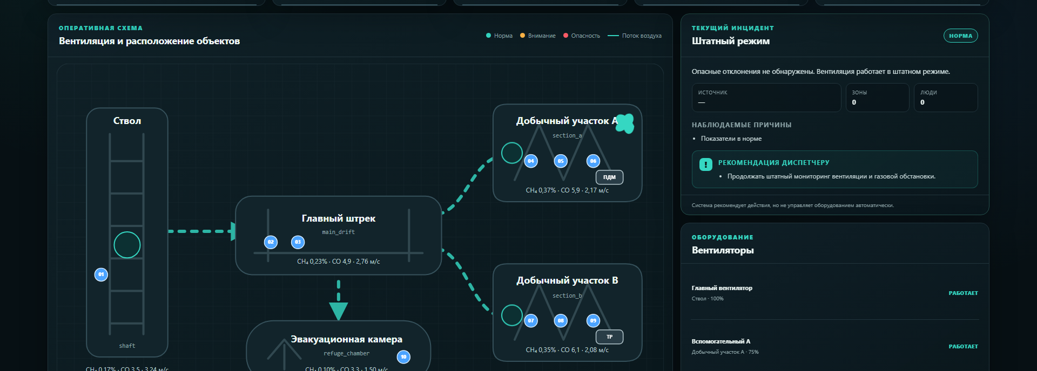
OPENEGIZ · КОНКУРСНЫЙ ПРОЕКТ
Штатный режим
Диспетчер видит состояние всей шахты без перехода между системами.
НОРМА
Карта, KPI и рекомендации обновляются каждые 2 секунды.
06

Slide 7
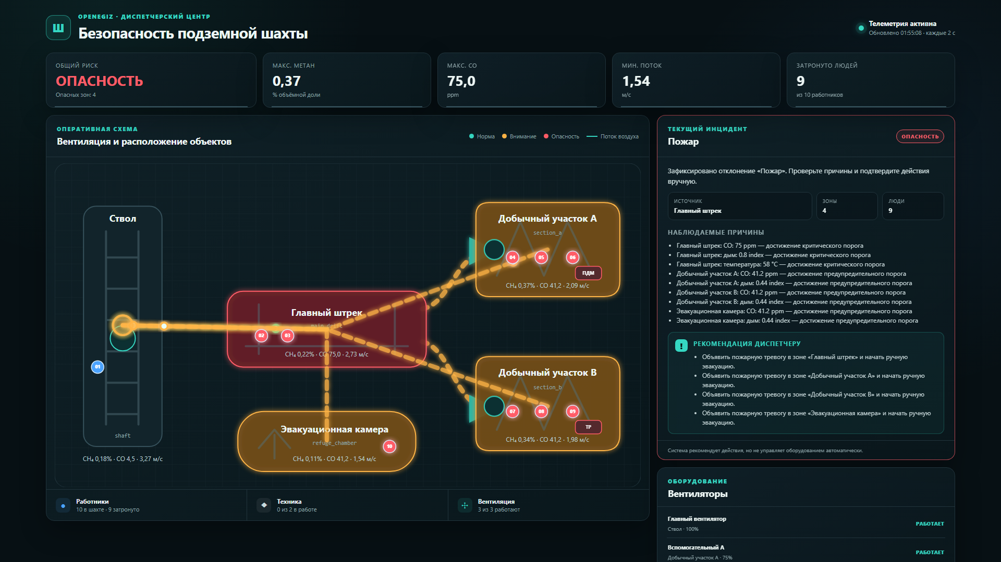
OPENEGIZ · КОНКУРСНЫЙ ПРОЕКТ
What-if: пожар в главном штреке
Система показывает причину, распространение воздействия и затронутых людей.
ОПАСНОСТЬ
01
Отказ главного вентилятора
02
Выброс метана
03
Пожар
04
Перекрытие выработки
Сброс возвращает нормальные показатели и состояния оборудования.
07

Slide 8
OPENEGIZ · КОНКУРСНЫЙ ПРОЕКТ
Объяснимая оценка риска
Пороговые правила прозрачны: диспетчер видит не только цвет, но и причину.
Метрика
Внимание
Опасность
Направление
Метан
1,0 %
2,0 %
рост
CO
25 ppm
50 ppm
рост
Дым
0,2
0,5
рост
Температура
35 °C
50 °C
рост
Скорость воздуха
0,8 м/с
0,3 м/с
снижение
Логика учитывает направленный граф шахты: воздействие распространяется по ходу воздушного потока.
ДЕТЕРМИНИРОВАННО
08

Slide 9
OPENEGIZ · КОНКУРСНЫЙ ПРОЕКТ
Результат проверен на полном стенде
10 октября 2026 · локальный запуск на ноутбуке с 8 ГБ оперативной памяти.
39/39
26
≈ 2 с
≤ 0,31 с
unit-тестов пройдено
двойников создано
фактический период
реакция API сценария
Проверено
make up → make smoke → сценарии → reset
MQTT → Ditto → Telegraf → InfluxDB → Grafana работает сквозным потоком.
09

Slide 10
ИТОГ
Безопасность становится
наблюдаемой и объяснимой
Ключевые возможности
Прогноз и советник по вентиляции
Энергетика вентиляторов
Готовый цифровой двойник объединяет вентиляцию, прогноз, энергетику и маршруты эвакуации.
Маршрут и анимация эвакуации
ARA Solution · Каспийский общественный университет
СПАСИБО ЗА ВНИМАНИЕ
Левицкий Роман Владимирович · Якушенков Артур Борисович
10

